Slide 1
SOC301 | ARM Programming
2. Programmable Logic Basic

Slide 2
1. 스위치로 LED 제어

Slide 3
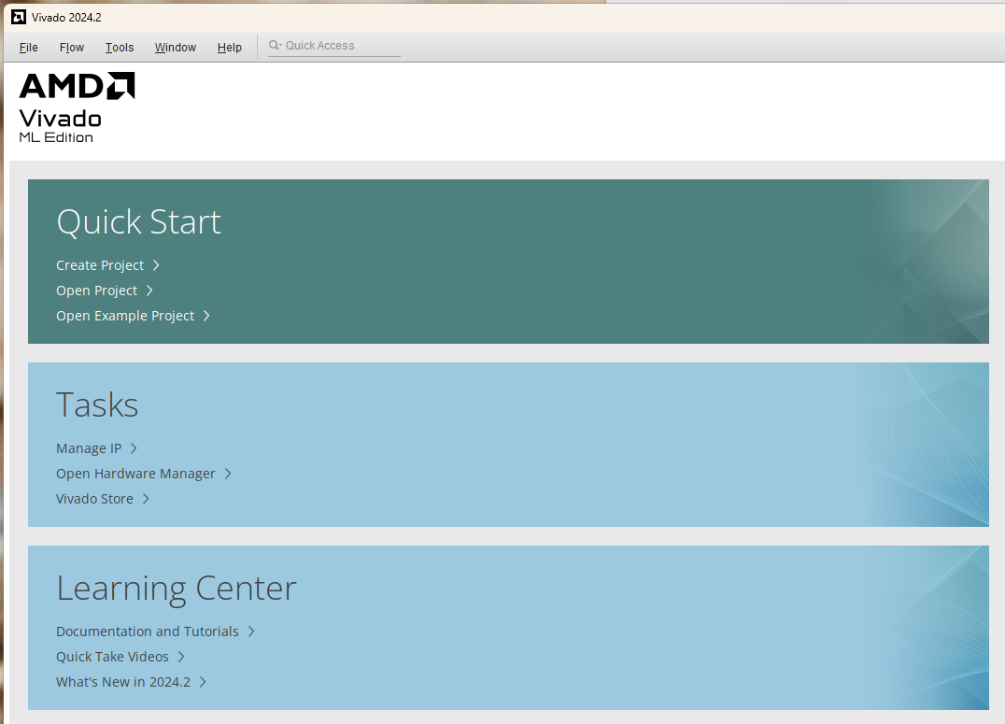
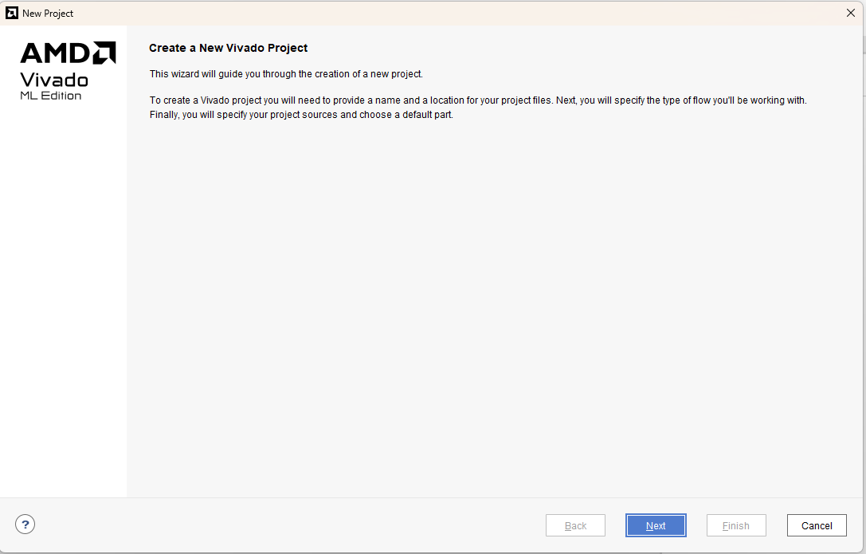
1. 스위치로 LED 제어
Notes:
Vivado를 실행하고 Create Project 클릭 후 next

Slide 4
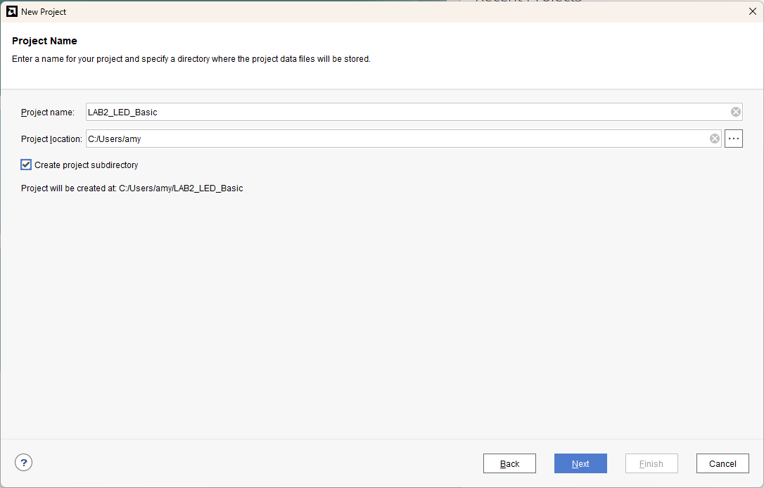
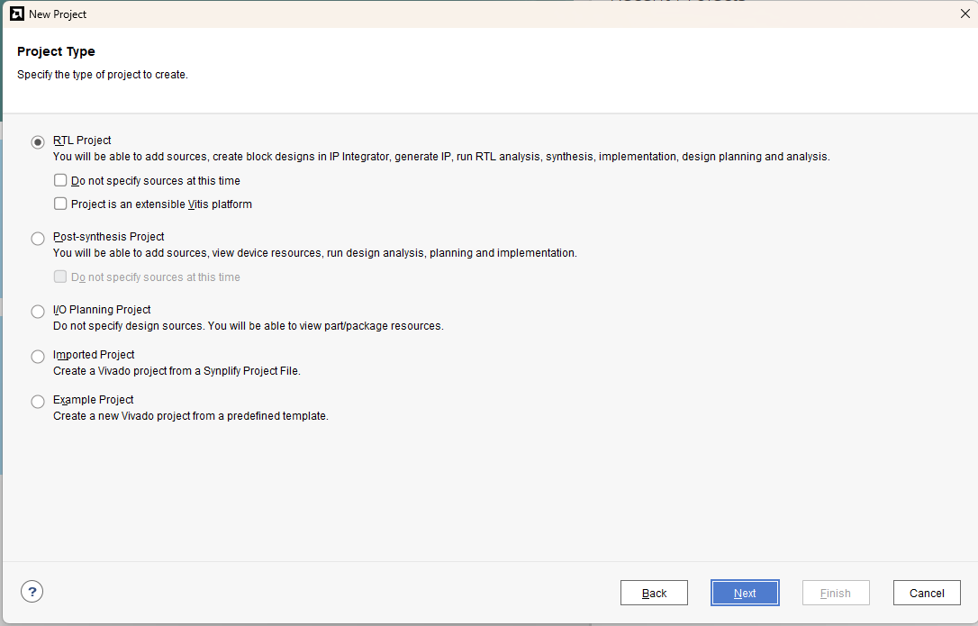
1. 스위치로 LED 제어
경로와 파일 이름에 한글이 포함되어서는 안됨.
이름에는 공백이 없도록 _를 사용하는 습관

Slide 5
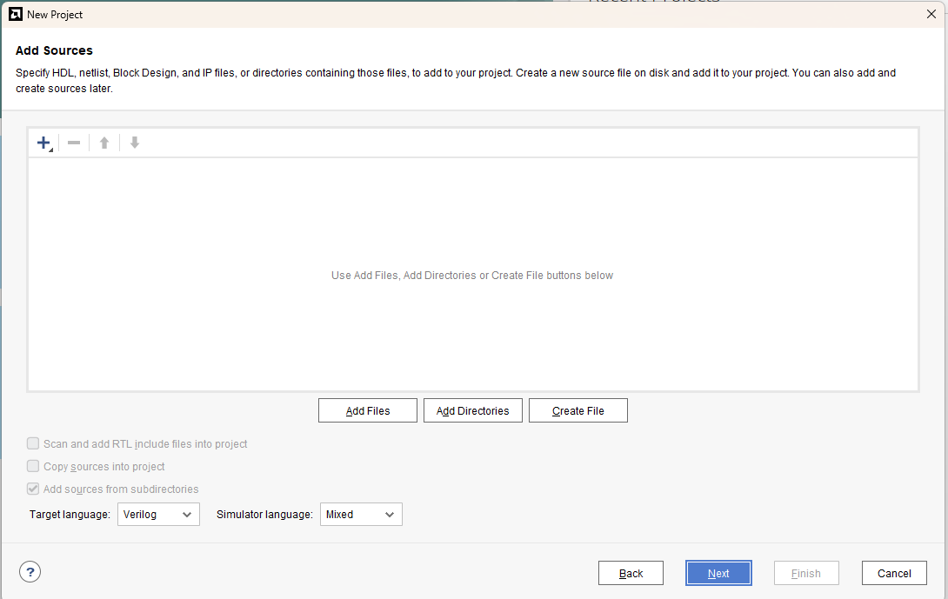
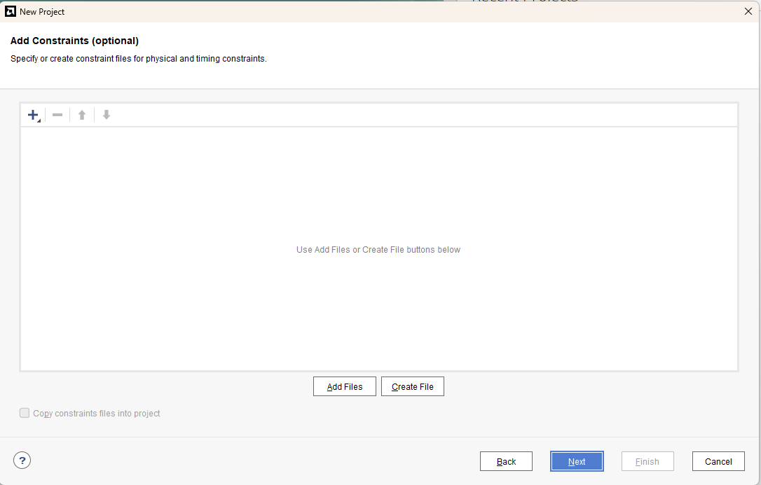
1. 스위치로 LED 제어

Slide 6
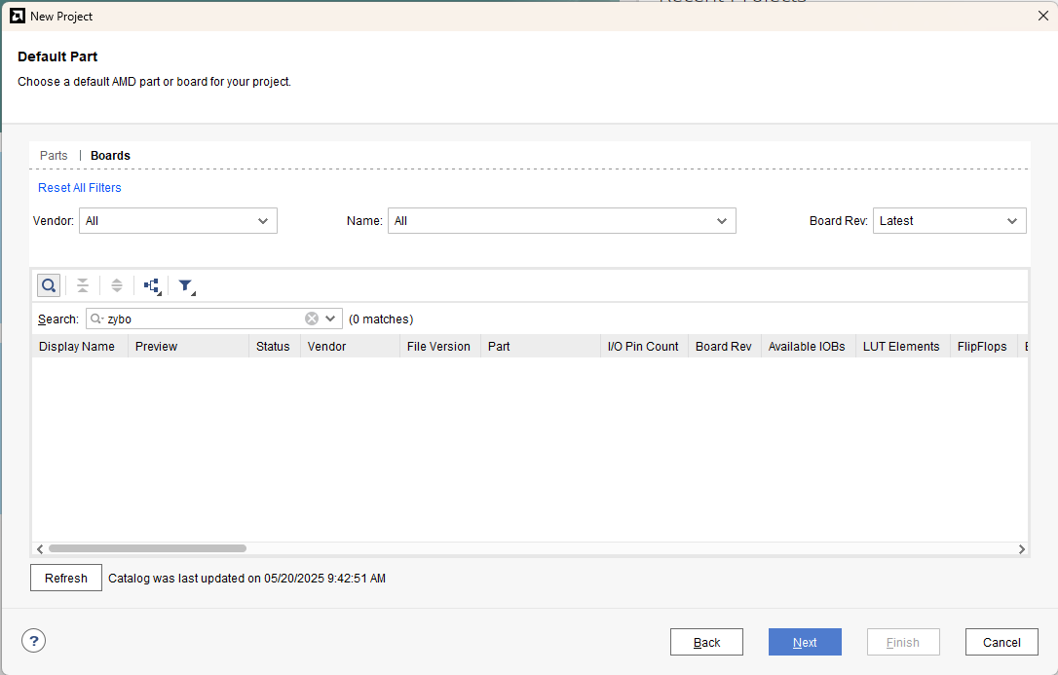
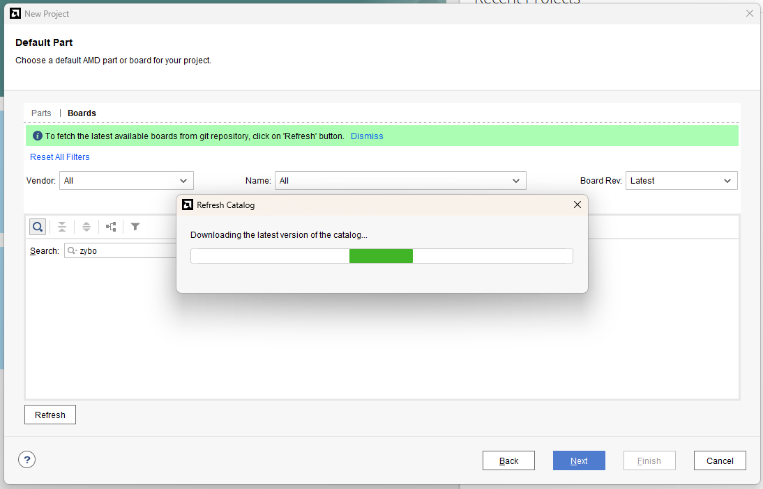
1. 스위치로 LED 제어
1
2

Slide 7
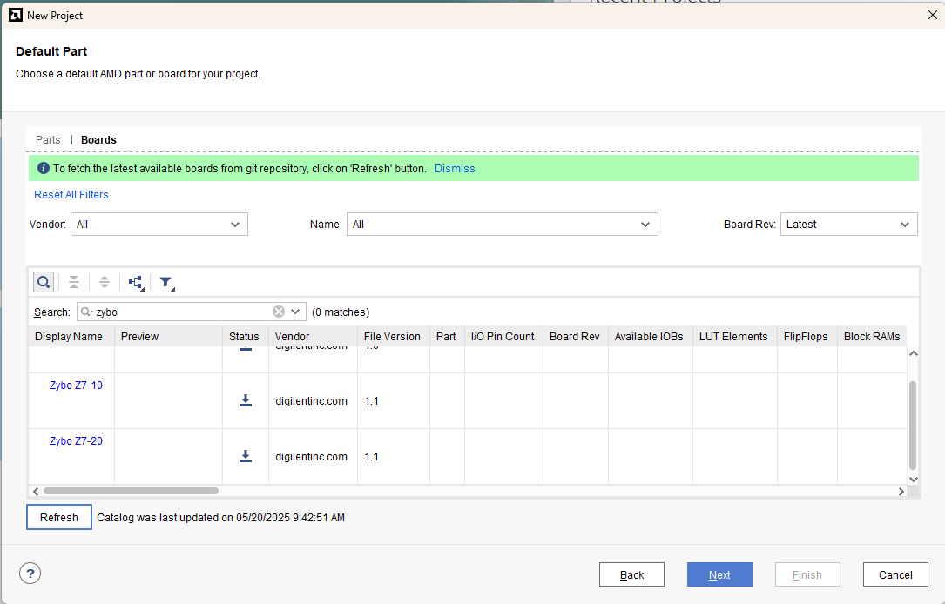
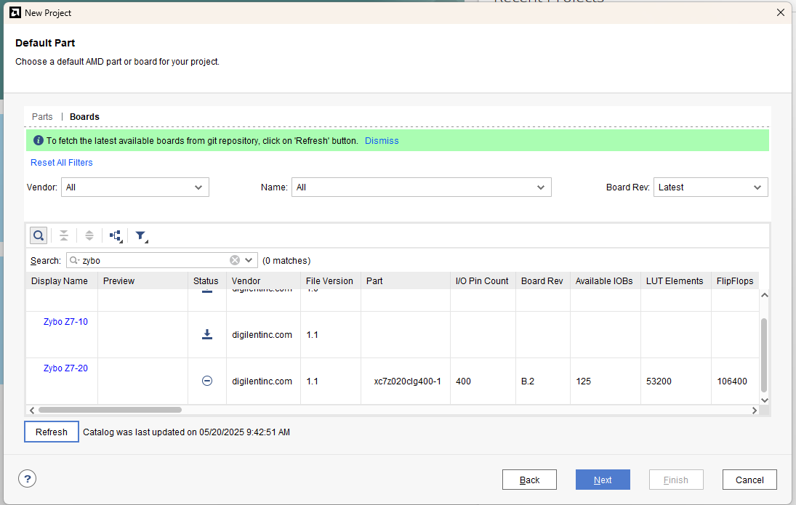
1. 스위치로 LED 제어

Slide 8
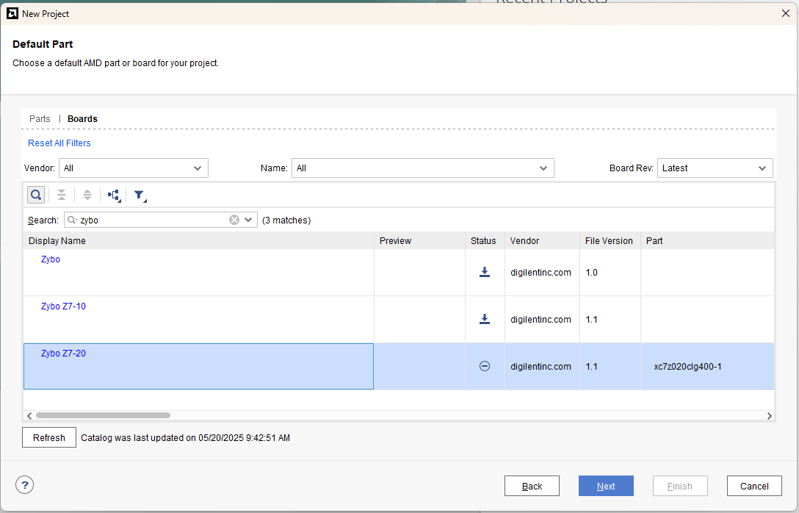
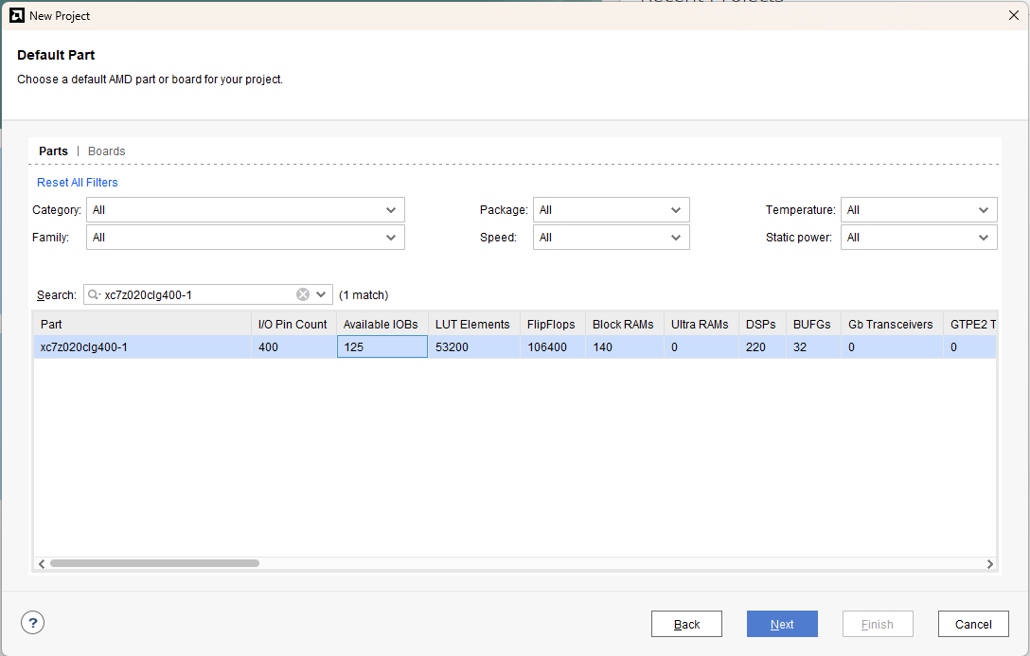
1. 스위치로 LED 제어
둘 중 한가지 방법으로 하면 됩니다.

Slide 9
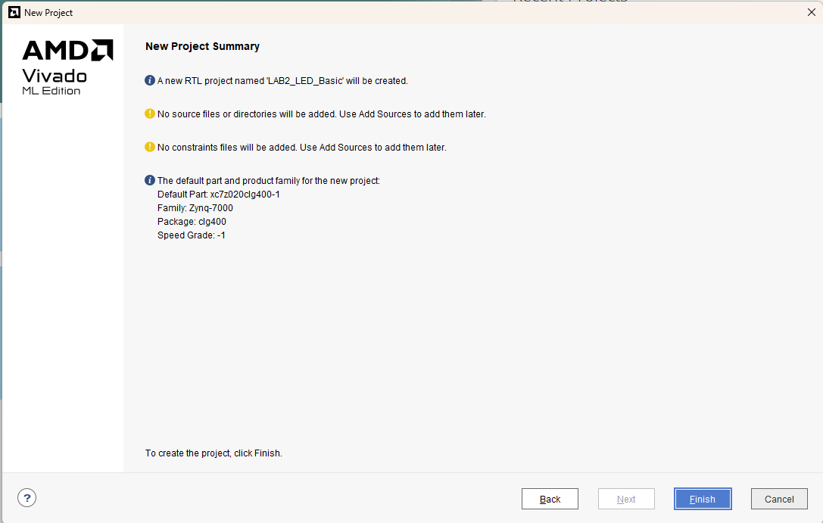
1. 스위치로 LED 제어

Slide 10
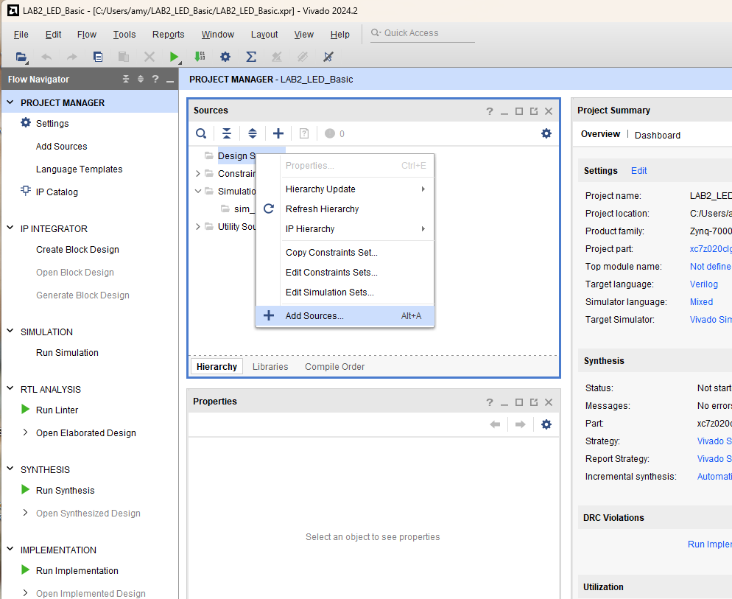
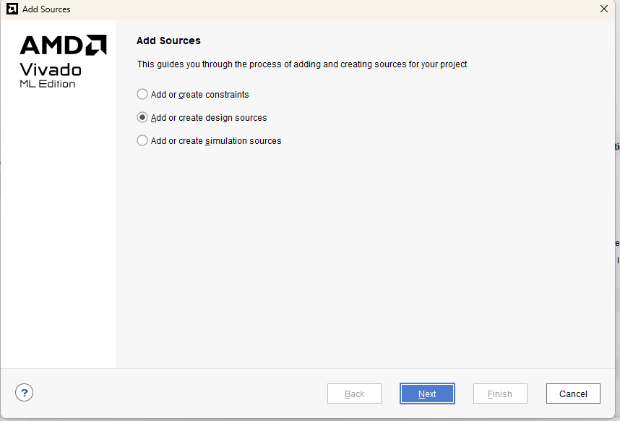
1. 스위치로 LED 제어

Slide 11
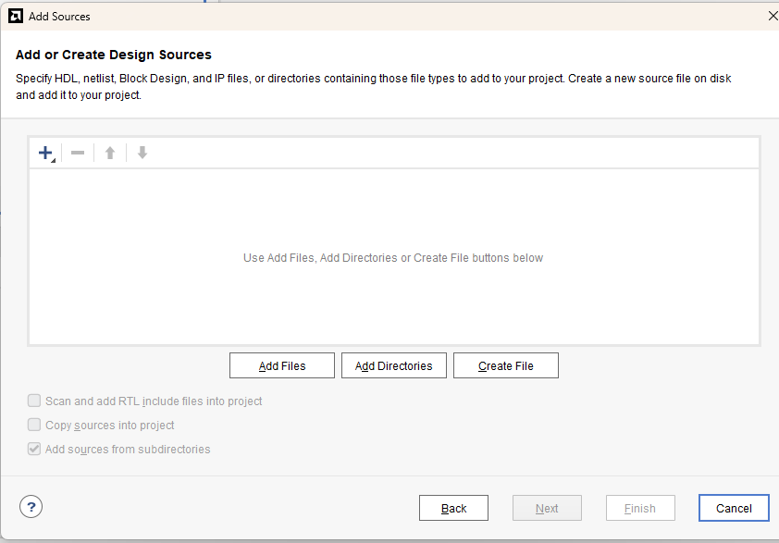
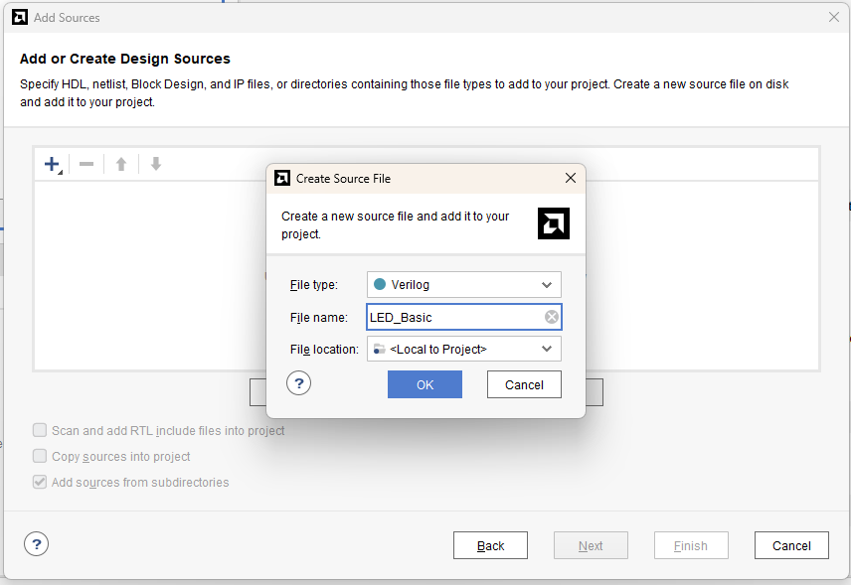
1. 스위치로 LED 제어

Slide 12
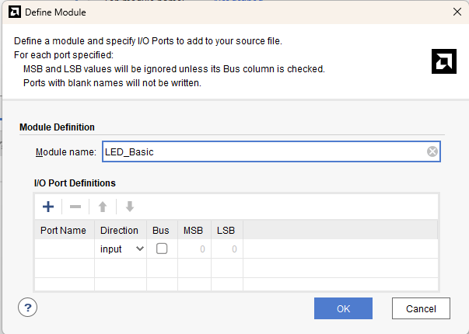
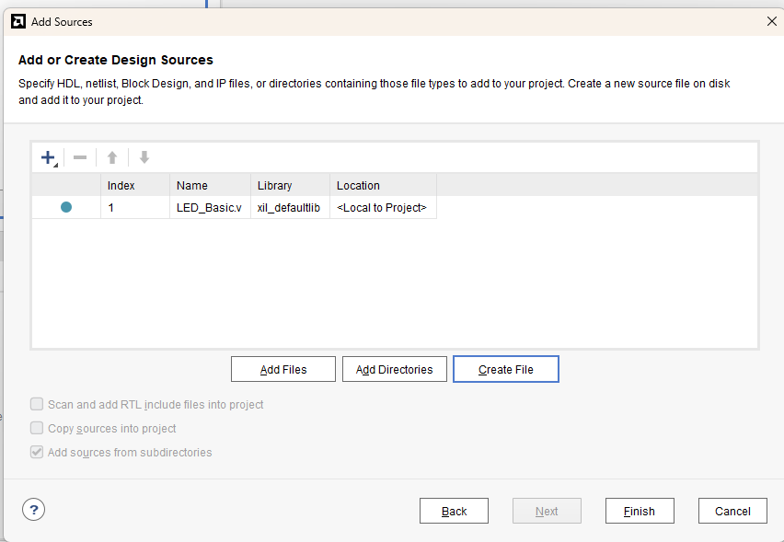
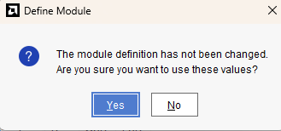
1. 스위치로 LED 제어

Slide 13
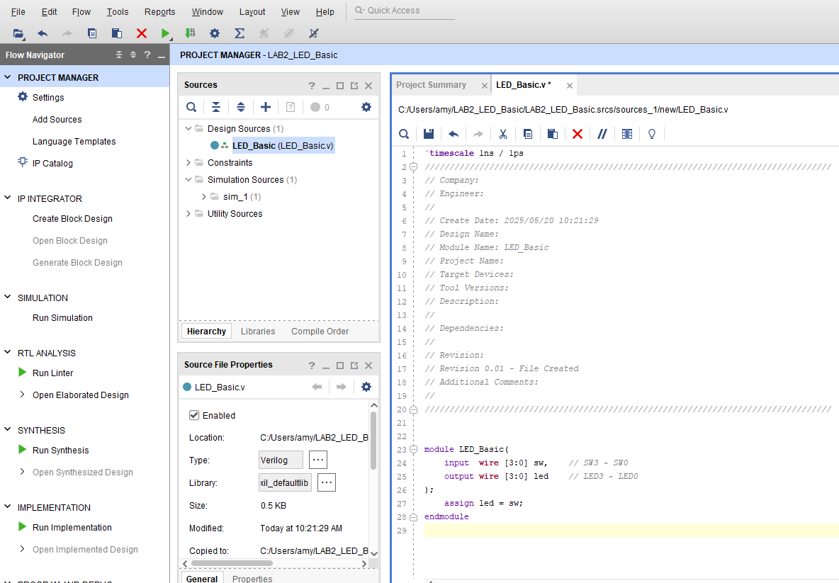
1. 스위치로 LED 제어
복사용 Code
module LED_Basic(
input wire [3:0] sw, // SW3 ~ SW0
output wire [3:0] led // LED3 ~ LED0
);
assign led = sw;
endmodule

Slide 14
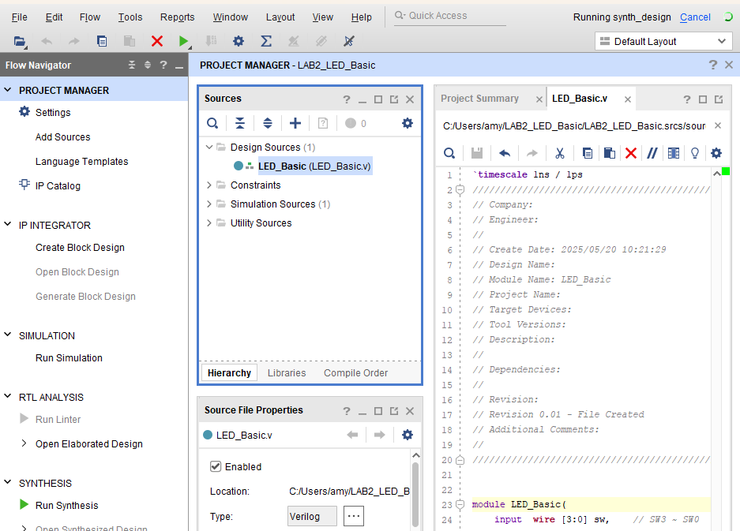
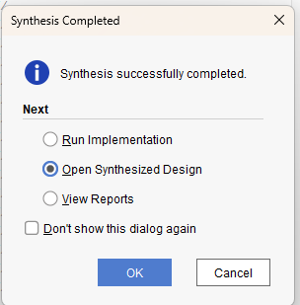
1. 스위치로 LED 제어

Slide 15
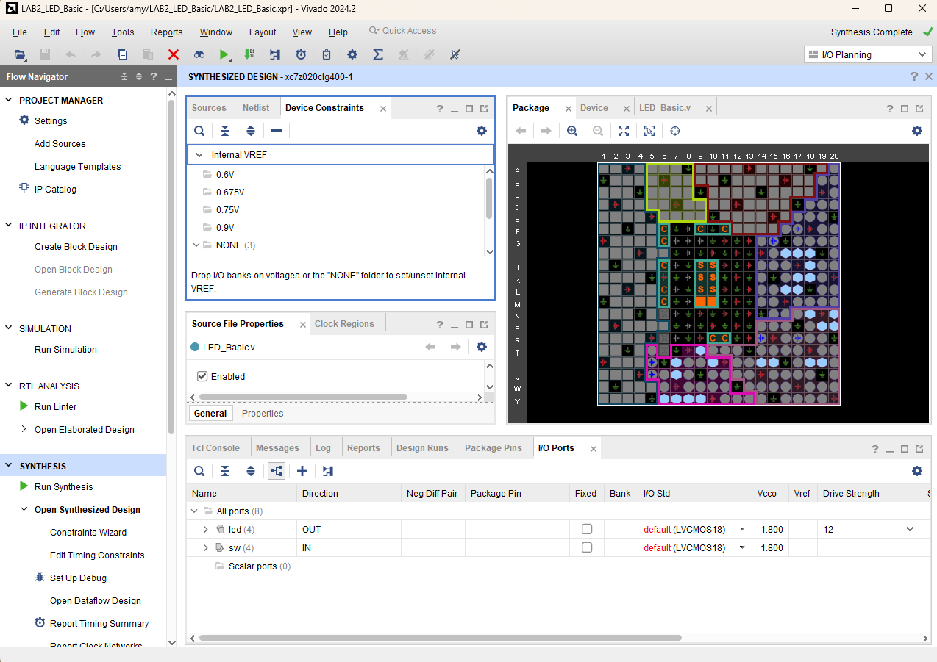
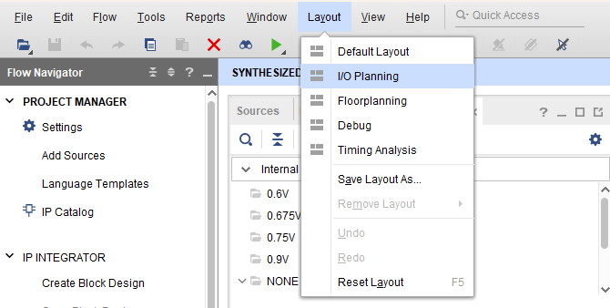
1. 스위치로 LED 제어

Slide 16
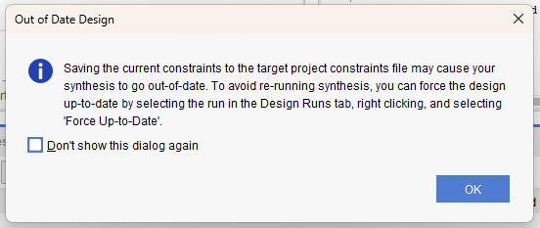
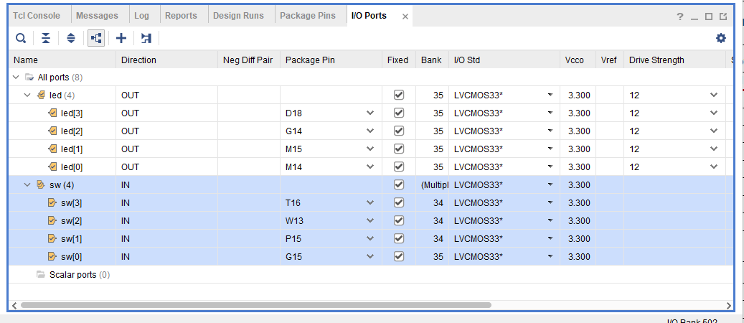
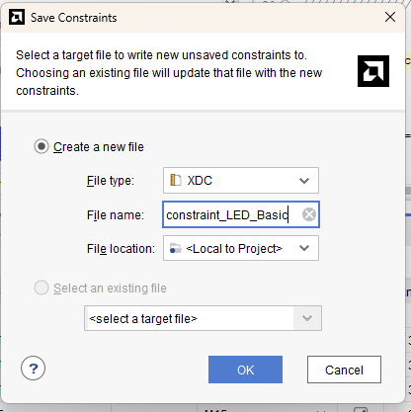
Control + S
1. 스위치로 LED 제어
https://github.com/Digilent/Zybo-Z7-20-XADC/blob/master/src/constraints/Zybo-Z7.xdc

Slide 17
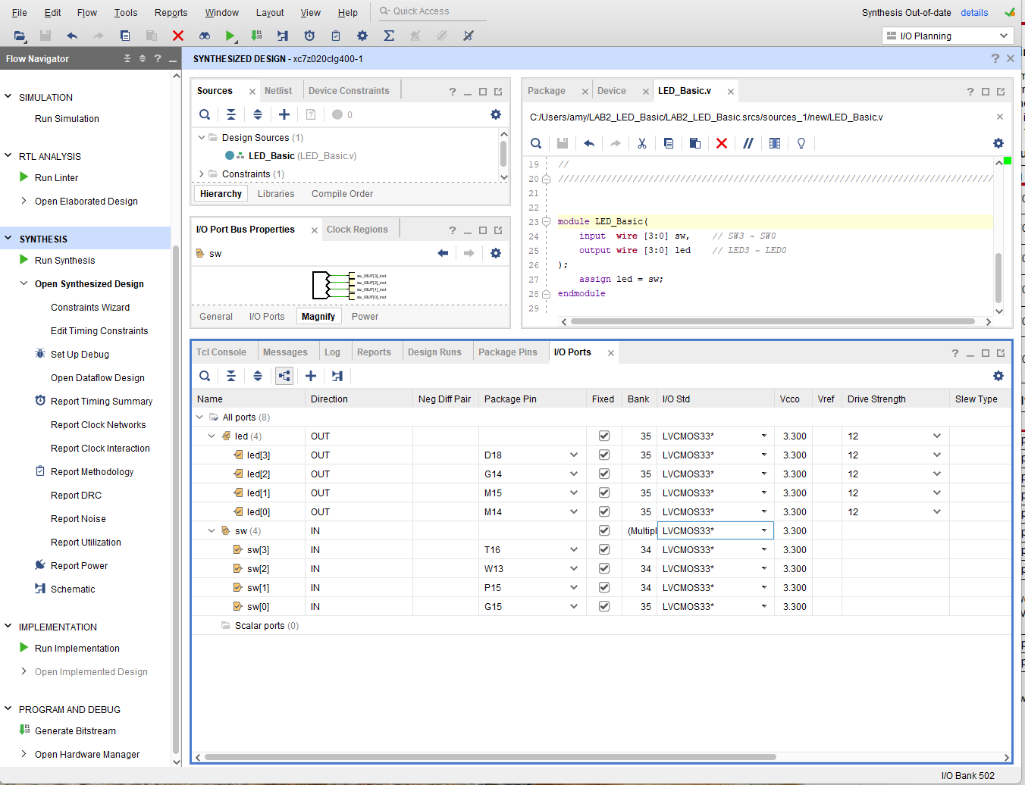
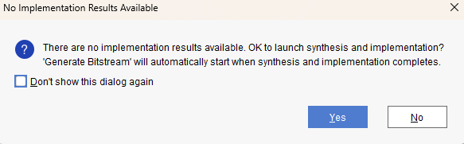
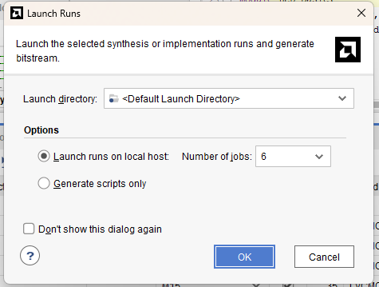
1. 스위치로 LED 제어

Slide 18
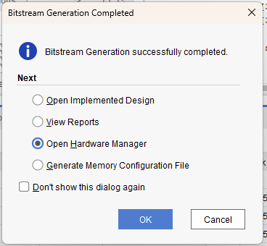
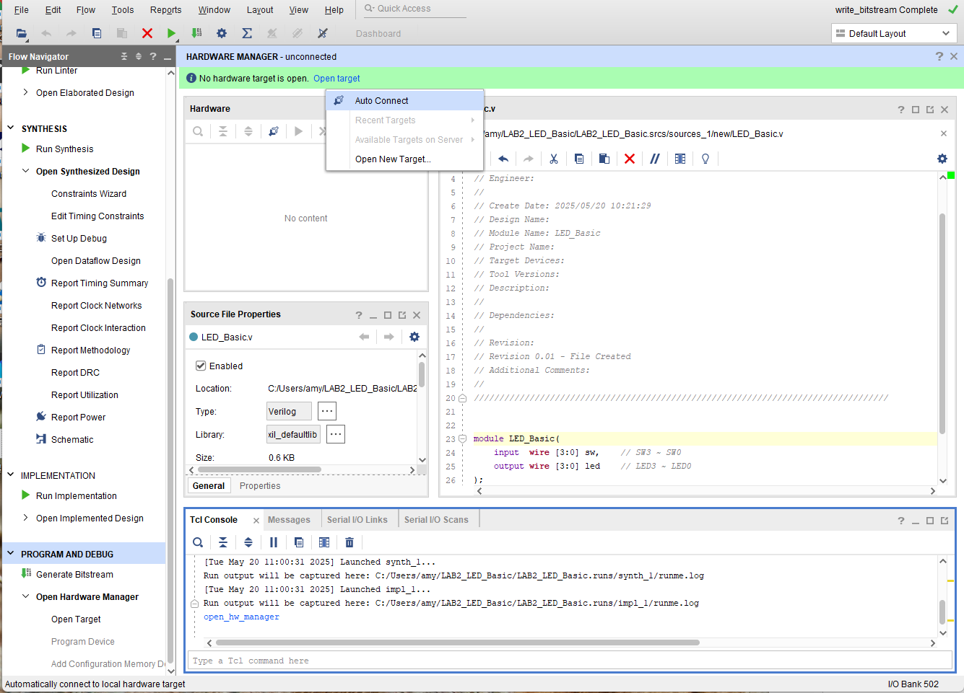
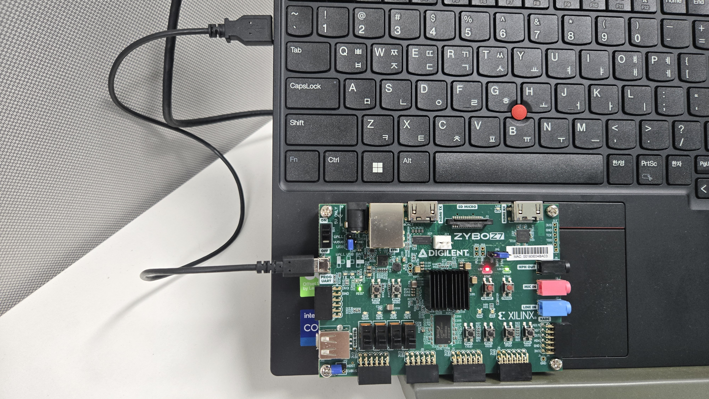
1. 스위치로 LED 제어

Slide 19
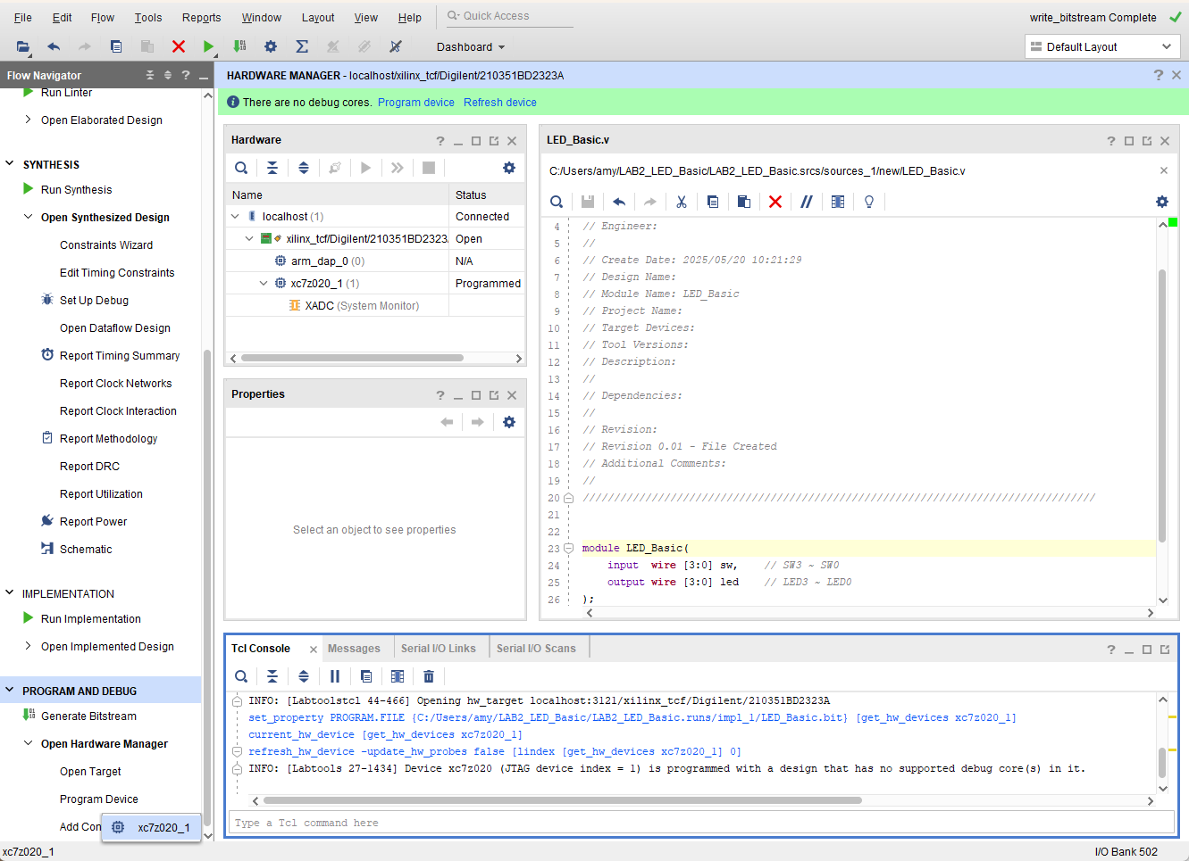
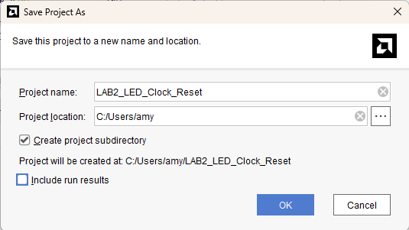
1. 스위치로 LED 제어

Slide 20
2. Clock과 Reset으로 LED 제어

Slide 21
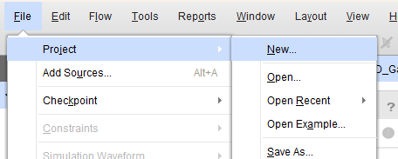
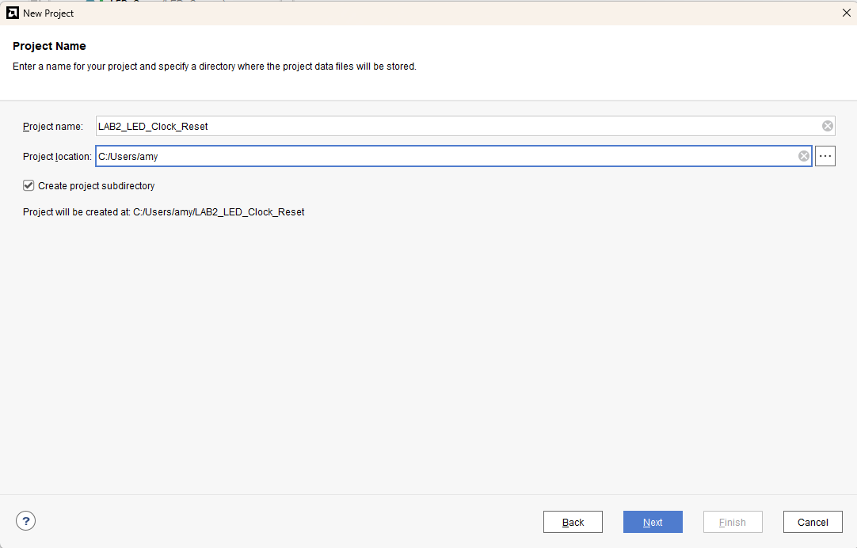
2. Clock과 Reset으로 LED 제어
앞장의 Project Setup 보러가기

Slide 22
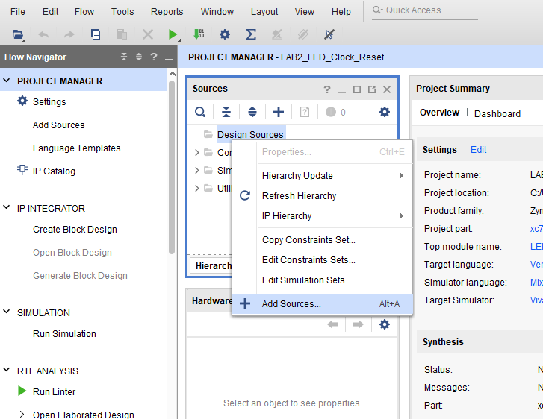
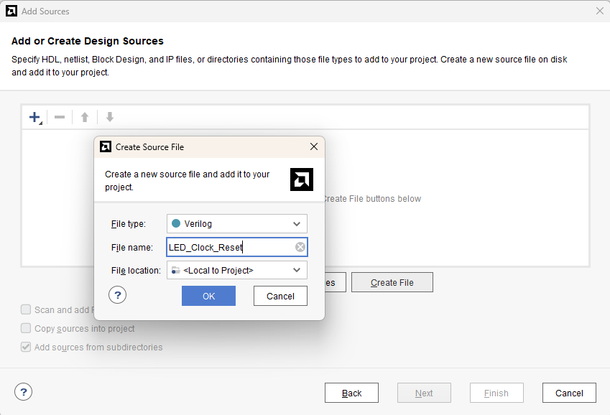
2. Clock과 Reset으로 LED 제어

Slide 23
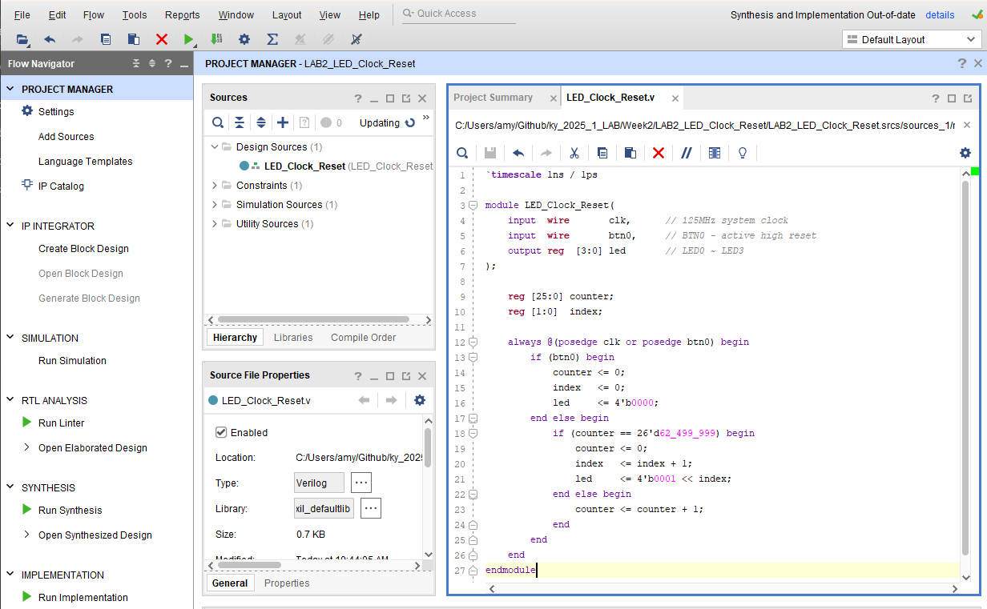
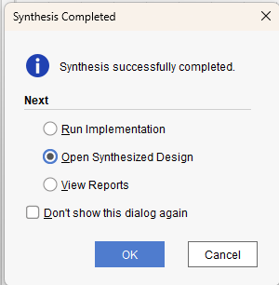
2. Clock과 Reset으로 LED 제어
복사용 Code
module LED_Clock_Reset(
input wire clk, // 125MHz system clock
input wire btn0, // BTN0 - active high reset
output reg [3:0] led // LED0 ~ LED3
);
reg [25:0] counter;
reg [1:0] index;
always @(posedge clk or posedge btn0) begin
if (btn0) begin
counter <= 0;
index <= 0;
led <= 4'b0000;
end else begin
if (counter == 26'd62_499_999) begin
counter <= 0;
index <= index + 1;
led <= 4'b0001 << index;
end else begin
counter <= counter + 1;
end
end
end
endmodule

Slide 24
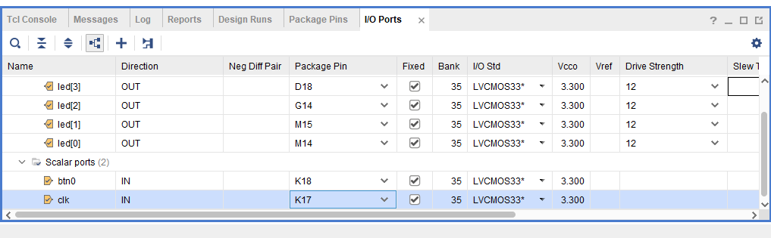
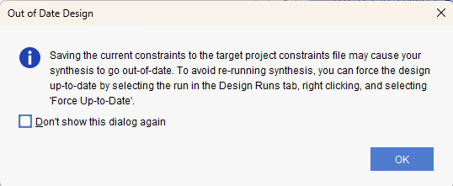
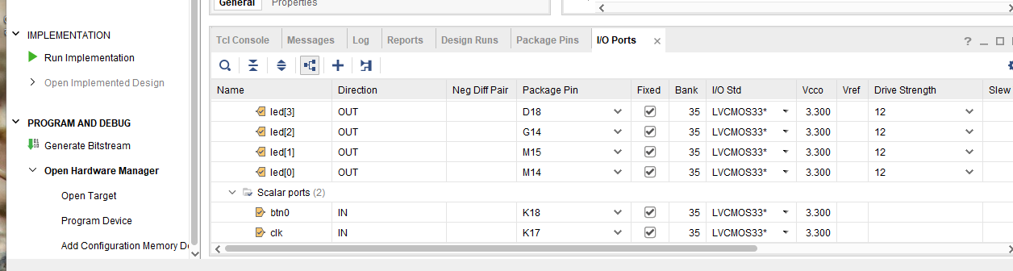
2. Clock과 Reset으로 LED 제어
Control + S

Slide 25
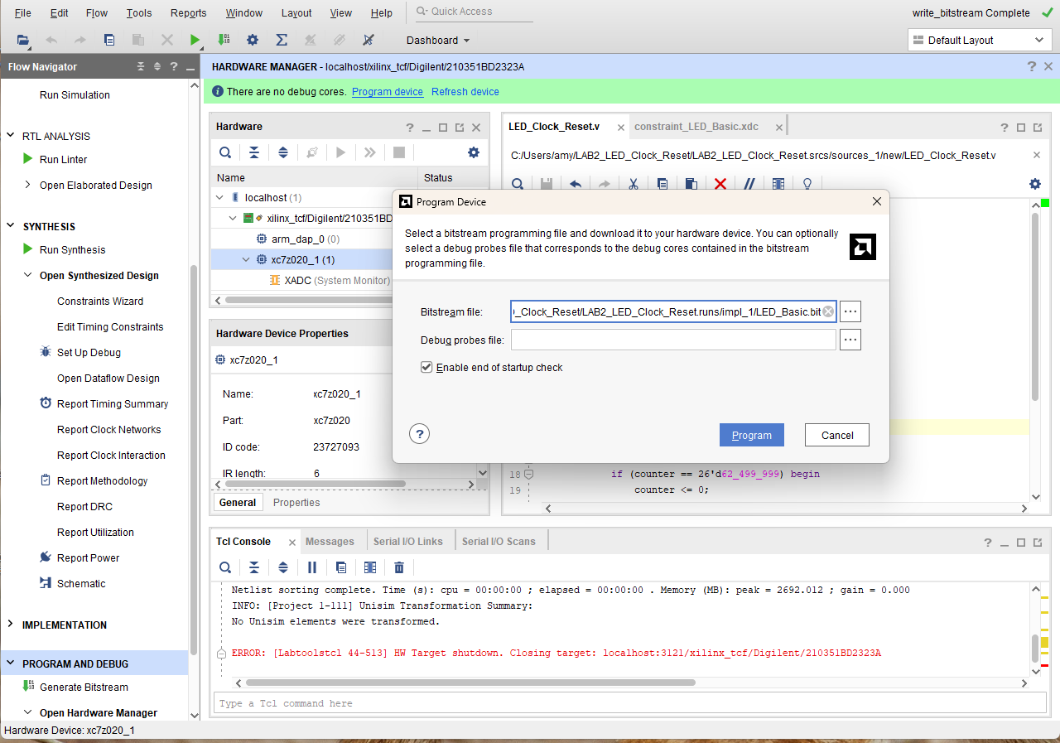
2. Clock과 Reset으로 LED 제어
우클릭 후 Program Device

